Slide 1
Logo
Title
Login
Navigation
Item
Item
Item
Item
Item
Item
Item
Item
Item
Button
Footer

Slide 2
Logo
Title
Login
Navigation
Filter
Item
Item
Item
Item
Page
Footer
Notes:
Page d’accueil

Slide 3
Détail de la mission
Logo
Title
Login
Navigation
Pictures
Details
Form
Item
Sujet
Item
Sujet
Item
Sujet
Item
Sujet
Item
Sujet
Item
Sujet
Button
Footer

Slide 4
Logo
Menu
Logo
Menu
Logo
Menu
Item
Item
Item
Item
Item
Item
Item
Item
Item
Item
Item
Item
Item
Item
Item

Slide 5
Form
Item
Nom
Item
Nom
Item
Nom
Item
Nom
Item
Nom
Item
Nom
Button

Slide 6
Logo
Title
Login
Form
Item
Nom
Item
Nom
Button

Slide 7
Home
Title
Login
Item
Title
Item | Item | Item | Item
Item
Item
Item
Form
Item
Item
Item
Item
Button

Slide 8
Logo
Menu
Logo
Menu
Form
Form
Item
Item
Item
Item
Nom
Item
Nom
Button
Button

Slide 9
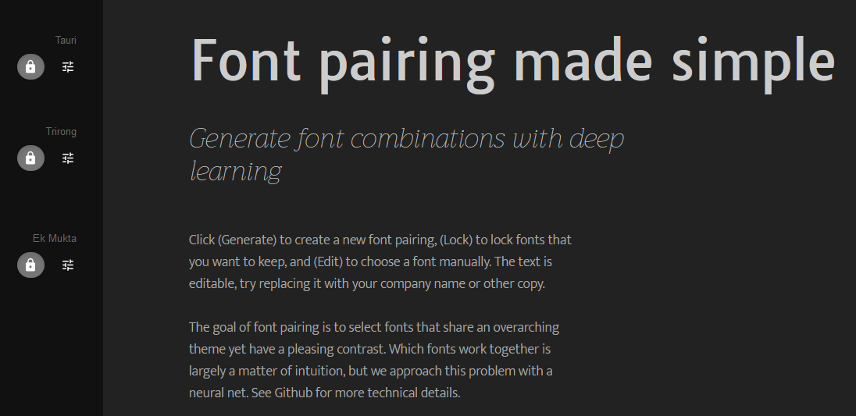





Couleurs :
#D92332
#D9777F
#000000
Typographie :
Mettre des
Exemples : Titre 1 : …
Boutons :
Ajouter
Détail
Icones :
Logo :

